Slide 1
Национальный реестр специалистов строительной отрасли. Внедрение ФЗ «О независимой оценке квалификации» в строительной отрасли
Прокопьева Надежда Александровна –
Директор департамента профессионального образования Ассоциации «Национального объединения строителей»,
ответственный секретарь и член СПК в строительстве

Slide 2
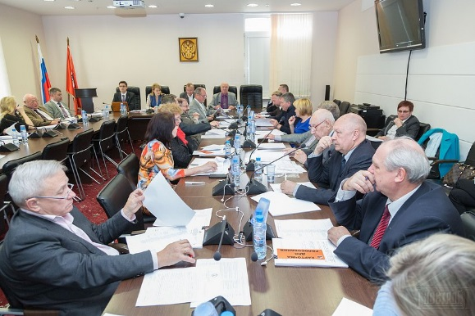
Национальное объединение строителей
Совет по профессиональным квалификациям в строительстве
Национальный реестр специалистов в строительстве
Полномочия НОСТРОЙ согласно решению НСПК от 29.07.2014
Функция НОСТРОЙ согласно ст. 55.20 ГрК РФ

Slide 3
НАЦИОНАЛЬНЫЙ РЕЕСТР СПЕЦИАЛИСТОВ В СТРОИТЕЛЬСТВЕ

Slide 4
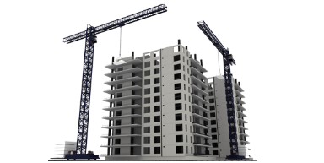
Национальное объединение строителей
259 саморегулируемых организаций в области строительства
88 229 строительных компаний
Около 170 000 специалистов по организации строительства
Каждая строительная компания – член СРО должна с 01.07.2017 показать наличие в штате не менее 2-х специалистов по организации строительства, включенных в Национальный реестр специалистов в области строительства
(ч. 6 ст. 55.5 ГрК РФ)

Slide 5
Нормативные акты
Градостроительный кодекс Российской Федерации в редакции Федерального закона от 03 июля 2016 года №372-ФЗ
Приказ «О порядке ведения национального реестра специалистов в области инженерных изысканий и архитектурно-строительного проектирования, национального реестра специалистов в области строительства, включения в такие реестры сведений о физических лицах и исключения таких сведений, внесения изменений в сведения о физических лицах, включенные в такие реестры, а также о перечне направлений подготовки в области строительства»
Регламент «О порядке ведения Национального реестра специалистов в области строительства, включения в него сведений о физических лицах, их изменения или исключения»
v
Утвержден Минстроем России (приказ от 06.04.17 № 688р)
Утвержден Советом НОСТРОЙ в окончательной редакции
(протокол от 28.09.2017 № 108)
Вступил в силу с 1 июля 2017 года

Slide 6
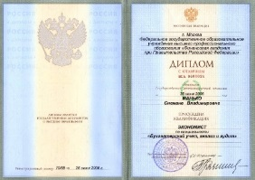
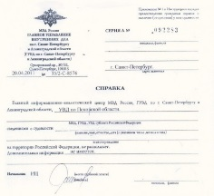
Для включения сведений о специалисте в области строительства в Национальный реестр специалистов в строительстве предоставляются 6 документов:
3 документа заверенные:
Заявление на включение (нотариально заверенное)
Копия Диплома (нотариально заверенная)
Копия трудовой книжки (заверенная работодателем) или личного дела или послужного списка
При необходимости
3 документа НЕ заверенные:
Выписка из должностной инструкции или копия трудового договора (заверенная работодателем) с заверенной копией выписки из ПФР
Копия СНИЛС
Копия Удостоверения о повышении квалификации
Справка об отсутствии судимости

Slide 7
Национальный реестр специалистов: основные цифры
121 529
109 483
11 013
Подано заявок
Включено в реестр
Отказано
6

Slide 8
Национальный реестр специалистов:
общая статистика по федеральным округам
Субъекты РФ | Количество операторов НРС | Количество включенных в НРС
Москва | 27 | 9338
Санкт-Петербург | 12 | 7268
Центральный федеральный округ | 24 | 20941
Северо-Западный федеральный округ | 8 | 6535
Южный федеральный округ | 7 | 9248
Северо-Кавказский федеральный округ | 7 | 3881
Приволжский федеральный округ | 25 | 21081
Уральский федеральный округ | 9 | 11205
Сибирский федеральный округ | 19 | 13125
Дальневосточный федеральный округ | 12 | 4488
по состоянию 16.10.2017 г.

Slide 9
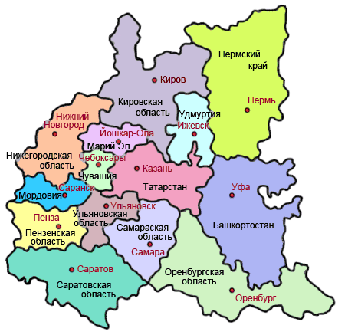
НРС в Приволжском федеральном округе
36 СРО, из них 25 наделены полномочиями Операторов НРС;
Количество действующих членов СРО – 14 124;
Количество включенных в НРС специалистов – 21 386 ( 75,7 % от минимально достаточного уровня)
Федеральный округ | Количество операторов НРС | Количество действующих членов СРО | Количество включенных в НРС | Количество отказов во включении | Количество принятых решений о возврате документов | Рассмотрены Комиссией, итого | Количество поступивших заявлений (Операторы НРС) | Количество поступивших заявлений (почтовые отправления) | Общее количество поступивших заявлений | Рассмотрено, статус уточняется
Республика Башкортостан | 4 | 1982 | 2957 | 304 | 2 | 3263 | 1970 | 1340 | 3310 | 47
Кировская область | 1 | 297 | 719 | 37 | 4 | 760 | 613 | 154 | 767 | 7
Республика Марий Эл | 1 | 207 | 397 | 15 | 1 | 413 | 389 | 33 | 422 | 9
Республика Мордовия | 1 | 315 | 546 | 26 | 1 | 573 | 159 | 421 | 580 | 7
Нижегородская область | 3 | 1869 | 2729 | 278 | 14 | 3021 | 982 | 2080 | 3062 | 41
Оренбургская область | 1 | 662 | 978 | 76 | 2 | 1056 | 716 | 363 | 1079 | 23
Пензенская область | 0 | 401 | 793 | 44 | 3 | 840 | 689 | 162 | 851 | 11
Пермский край | 5 | 1797 | 2687 | 271 | 4 | 2962 | 2461 | 543 | 3004 | 42
Самарская область | 3 | 2103 | 2739 | 212 | 8 | 2959 | 1957 | 1050 | 3007 | 48
Саратовская область | 0 | 783 | 1428 | 126 | 5 | 1559 | 403 | 1167 | 1570 | 11
Республика Татарстан | 3 | 2805 | 3080 | 444 | 15 | 3539 | 2306 | 1262 | 3568 | 29
Удмуртская Республика | 1 | 529 | 901 | 86 | 3 | 990 | 711 | 301 | 1012 | 22
Ульяновская область | 1 | 539 | 715 | 48 | 1 | 764 | 492 | 278 | 770 | 6
Чувашская Республика – Чувашия | 1 | 357 | 717 | 40 | 2 | 759 | 523 | 252 | 775 | 16
по состоянию 16.10.2017 г.

Slide 10
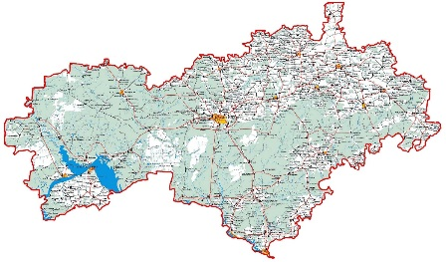
НРС в Республике Марий Эл
Республика Марий Эл:
1 СРО-Оператор НРС
Количество действующих членов СРО – 207;
Количество включенных в НРС – 397 ≈ 95,9%
Федеральный округ | Количество операторов НРС | Количество действующих членов СРО | Количество включенных в НРС | Количество отказов во включении | Количество принятых решений о возврате документов | Рассмотрены Комиссией, итого | Количество поступивших заявлений (Операторы НРС) | Количество поступивших заявлений (почтовые отправления) | Общее количество поступивших заявлений | Рассмотрено, статус уточняется
Республика Марий Эл | 1 | 207 | 397 | 15 | 1 | 413 | 389 | 33 | 422 | 9

Slide 11
ПРОФЕССИОНАЛЬНЫЕ СТАНДАРТЫ

Slide 12
Профессиональные стандарты в строительстве: текущая ситуация
Утверждено 75 профессиональных стандартов (в области строительства, проектирования, изысканий, кадастрового учета)
В соответствии с требованиями 372-ФЗ актуализированы профессиональные стандарты «Организатор строительного производства» и «Руководитель строительной организации»

Slide 13
Профессиональные квалификации в строительстве: текущая ситуация
В Реестр сведений о проведении независимой квалификаций внесено 75 квалификаций
64 квалификации сформированы и переданы в НАРК
Еще 35 квалификаций сформировано и находятся на общественном обсуждении в Совете по профессиональным квалификациям в строительстве

Slide 14
НЕЗАВИСИМАЯ ОЦЕНКА КВАЛИФИКАЦИЙ

Slide 15
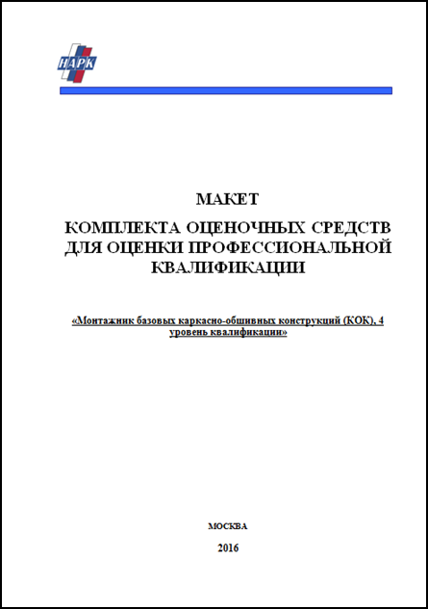
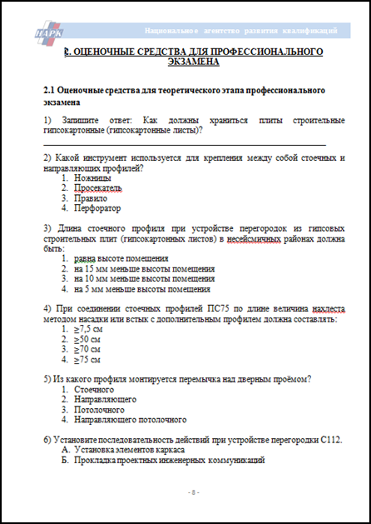
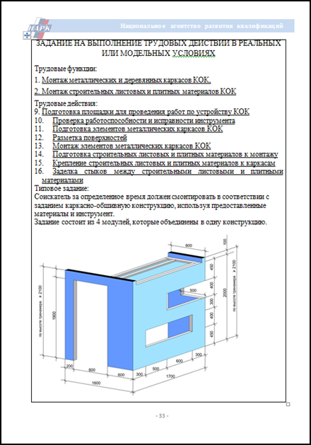
Комплекты оценочных средств (КОС)
На 01.10.2017 завершена разработка КОС по 70 профессиональным квалификациям
Совет по профессиональным квалификациям в строительстве утвердил КОСы по 17 профессиональным квалификациям

Slide 16
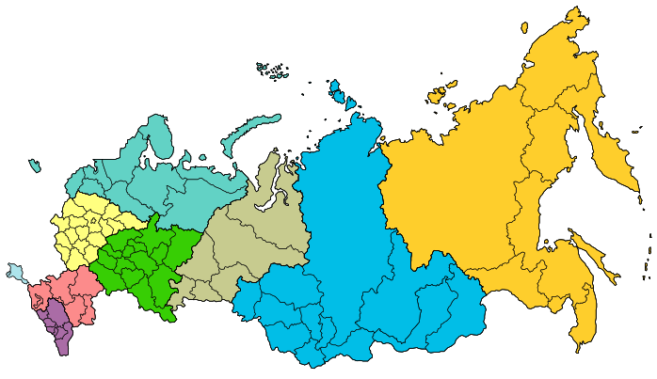
Промежуточные результаты
по созданию ЦОКов
На 01.10.2017 создано 25 ЦОКов: Москве, Санкт-Петербурге, Астрахани, Махачкале, Владимире, Ижевске, Нижнем Новгороде, Казани, Самаре, Уфе, Кемерово, Костроме, Красноярске, Екатеринбурге и Якутске.
Заявки еще 16 организаций будут рассмотрены до конца 2017 года
Санкт-Петербург
Кострома
Якутск
Владимир
Москва
Ижевск
Нижний Новгород
Екатеринбург
Казань
Уфа
Самара
Томск
Красноярск
Астрахань
Кемерово
Махачкала

Slide 17
Определение обязательности применения профессиональных стандартов
Обязательный характер:
- ТК РФ Статья 195.3. «Порядок применения профессиональных стандартов» (введена Федеральным законом от 02.05.2015 N 122-ФЗ)
- ТК РФ Статья 57. «Содержание трудового договора»
Рекомендательный характер:
Характеристики квалификации, которые содержатся в профессиональных стандартах, применяются работодателями в качестве основы для определения требований к квалификации работников с учетом особенностей выполняемых работниками трудовых функций, обусловленных применяемыми технологиями и принятой организацией производства и труда

Slide 18
Профессиональный и квалификационный стандарты
Профессиональный стандарт
Квалификационный стандарт
Характеристика квалификации, необходимой работнику для осуществления определенного вида профессиональной деятельности, в том числе выполнения определенной трудовой функции
Характеристика квалификации необходимой работнику для осуществлений трудовых функций, дифференцированная от вида трудовой деятельности
ст. 195.1 ТК РФ
п. 5 ст. 55.5 ГрК РФ

Slide 19
Связь независимой оценки квалификаций и национального реестра специалистов (НРС)
Национальный реестр специалистов
Сдача профессионального экзамена на соответствие профессиональным и квалификационным стандартам
Требования к специалистам по организации строительства
Квалификационные стандарты включают в себя требования по прохождению специалистами независимой оценки квалификаций в срок до 2019 года

Slide 20
Спасибо за внимание!
Контакты:
Прокопьева Надежда Александровна –
Директор департамента профессионального образования Национального объединения строителей,
ответственный секретарь и член СПК в строительстве
E-mail: n.prokopeva@nostroy.ru
Тел.: 8(495) 987-31-50 (доб.164)

